Slide 1
Actualité sur la stratégie vaccinale anti-COVID-19
Pr SANGARE Lassana
7^{èmes} Journées de la Société de Cardiologie du Burkina
Thème: Cœur Vaisseaux et infections
Bobo-Dioulasso (Burkina Faso): 27-29 octobre 2021

Slide 2
INTRODUCTION
But de la stratégie mondiale de vaccination anti-COVID-19
vacciner 10% de la population mondiale d'ici la fin septembre 2021.
Plus de 55 pays, principalement d’Afrique et du Moyen-Orient, ont raté cet objectif.
Vacciner 40% des personnes dans tous les pays avant la fin de l'année 2021
Vacciner 70% des personnes dans tous les pays d'ici le milieu de 2022.
https://news.un.org/fr/story/2021/10/1105782

Slide 3
INTRODUCTION
Besoins en vaccins et disponibilités (OMS)
Besoins mondial: 11 milliards de vaccins, pour vaincre la pandémie.
Près de 6,5 milliards de doses ont été administrées dans le monde à la fin septembre 2021
Près d'un tiers de la population mondiale est entièrement vaccinée,
Mais l'iniquité vaccinale persiste:
  Pays à revenu élevé et intermédiaire supérieur ont utilisé 75% de tous les vaccins produits jusqu'à présent ,
  Pays à faible revenu ont reçu moins 0,5% des doses.
  moins de 5% des personnes sont complètement vaccinées en Afrique,.

Slide 4
INTROCTION
Repartition des cas de COVID-19
COVID-19 | Monde | Afrique
Total des cas | 245 millions | 8,48 millions
Guérisons | 240,03 millions | 7,88 millions
Décès | 4,97 millions | 218 803
Cdc Africa _27 10 2021:

Slide 5
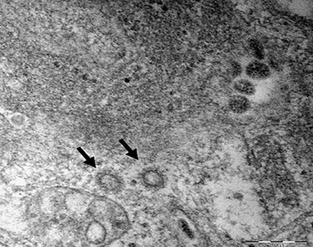
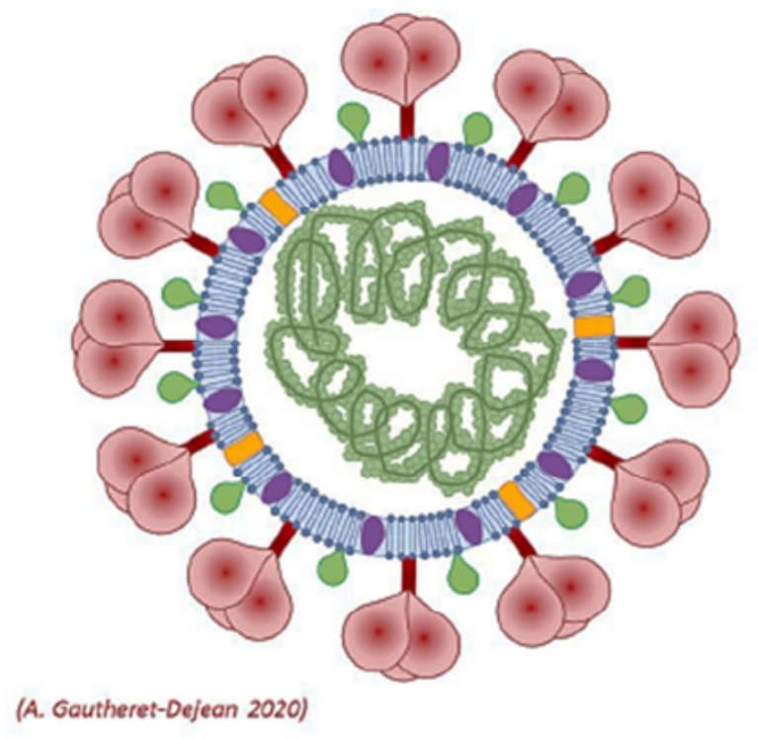
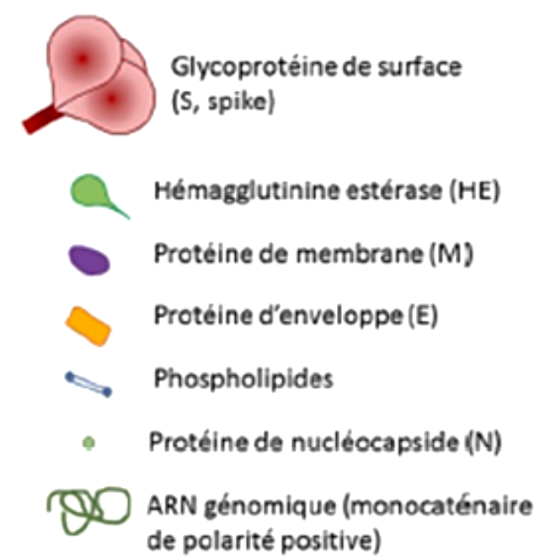
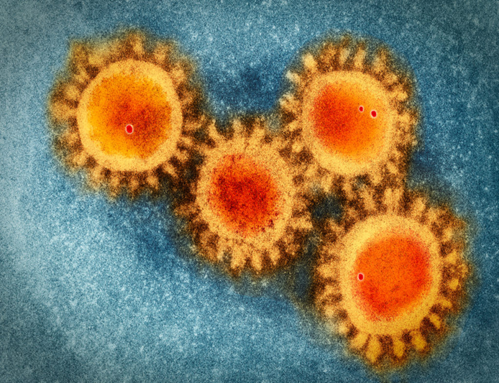
SARS-CoV-2:
Morphologie et structure
Arrondie; Diamètre: 60-140nm (moyenne: 67nm);
Aspect de couronne (corona) : « virus à couronne »

Slide 6
SARS-CoV-2:
Organisation du génome
Glycoprotéine Spike (spicule) constituée de 2 sous-unités: S1 et S2
ARN simple-brin de 29 903 nucléotides, polarité positive, type messager; code 9860aa → 20 protéines = 16 non structurales (nsp1-16) + 4 structurales (S, E, M, N).
Homologies des nucléotides: 79,5% avec SARS-CoV; 50% avec MERS-CoV

Slide 7
SARS-CoV-2
Gène, structure et fonctions de la glycoprotéine S
S : transmembranaires, trimérique, essentielle pour entrée du virus: cible antivirale de choix. Composée de 2 sous-unités fonctionnelles: S1 et S2
S1 constituée du domaine NTD et du domaine de liaison au récepteur (RBD). Fonction: se lier au récepteur sur la cellule hôte.
S2 contient le domaine transmembranaire (TM) et la queue cytoplasmique, notamment Fonction : fusionner les membranes des virus et des cellules hôtes.
S1/S2 : frontière entre S1 et S2 = site de clivage de la protéase S1/S2. Les protéases de l'hôte clivent la S au site de clivage S2' pour activer les protéines essentielles pour fusion membranaires des virus et cellules hôtes par des changements conformationnels irréversibles.
Wang M-Y et al.Front. Cell. Infect. Microbiol 2020 ; 10:587269.doi: 10.3389/fcimb.2020.587269
SS: séquence unique; NTD: domaine N-terminal; RBD: domaine de liaison au récepteur; SD1: sous-domaine 1; SD2, sous-domaine 2; site de clivage de la protéase S1/S2, S1/S2: Site de clivage de la protéase S2', S2'; FP: peptide de fusion; HR1: heptade répétée 1; CH: hélice centrale; CD: domaine du connecteur; HR2: heptade répété 2; TM: transmembranaire; CT: queue cytoplasmique.

Slide 8
SARS-CoV-2:
Variabilité du SARS-CoV-2
Présentant une vitesse actuelle de mutation de 5,2 à 8,1×10⁻³ substitutions par site et par an,
SARS-CoV-2 = un des virus qui mutent le plus vite au monde.
Mutations
Variants
-préoccupants
-à suivre
-sous surveillance

Slide 9
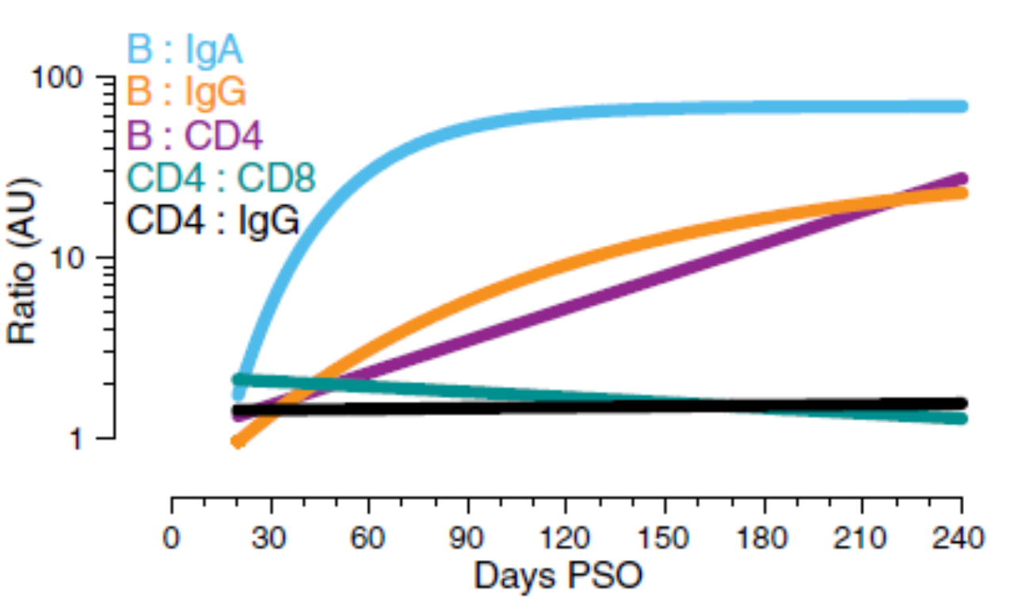
SARS-CoV-2:
Persistance de la mémoire immunitaire à l’infection
Sette and Crotty. Cell 2021 ; 184 : 861-880.
-Degré élevé d'hétérogénéité dans l'ampleur des réponses immunitaires adaptatives;
-Persistance des LB mémoire du SRAS-CoV-2, LT CD8⁺ et de LT CD4⁺ pendant plus de 6 mois après l'infection.
Dan et al., Science 2021; 371 (6529), eabf4063.

Slide 10
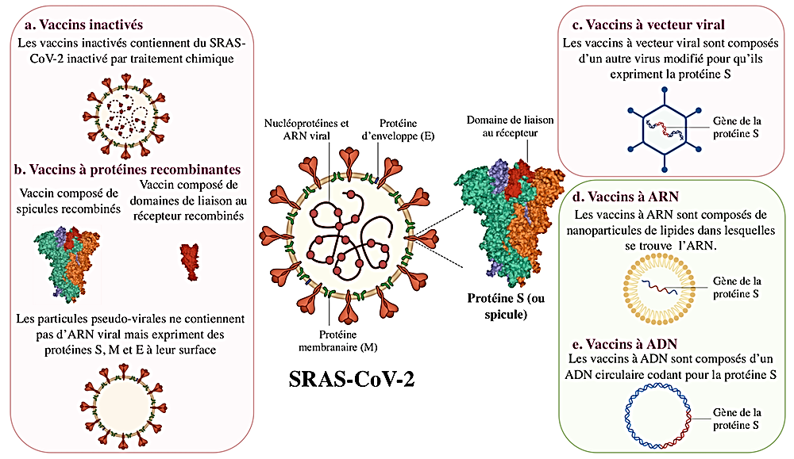
PRINCIPAUX TYPES DE VACCINS CONTRE LA COVID-19
Phase clinique: 121
Phase pré-clinique: 194
f-Vaccins vivants atténués
Les vaccins contiennent du SRAS-CoV-2 atténues
par adaptation au froid, recombinaison
ou génétique inverse.

Slide 11
Principaux types de vaccins contre COVID-19
Vaccins candidats en phase clinique
Platform |  | Candidate vaccines (nbre et %)
PS | Sous-Unités protéiques | 43 | 36%
VVnr | Vecteur viral (non-repliquant) | 18 | 15%
DNA | DNA | 11 | 9%
IV | Virus inactivé | 16 | 13%
RNA | RNA | 21 | 17%
VVr | Vecteur viral (repliquant) | 2 | 2%
VLP | Particule pseudo-virale | 5 | 4%
VVr+APC | VVr + Cellules présentatrices d’Ag | 2 | 2%
LAV | Virus vivant atténués | 2 | 2%
VVnr + APC | VVnr + Cellules présentatrices d’Ag | 1 | 1%
 |  | 121

Slide 12
MECANISMES D’APPROVISIONNEMENT EN VACCINS
Sources
Pays « Riches »
  Achats par les gouvernements
Pays à ressources limitées
  COVAX
  African Vaccine Acquisition Trust (AVAT),
  Coopération bilatérale
  Investissements supplémentaires nécessaires
  Productions locales de vaccins?

Slide 13
PERSONNES ELIGIBLES A LA VACCINATION ANTI-COVID-19
Prioritaires
  Personnes de de 60 ans et plus
  Personnes présentant des comorbités
  Personnel de santé (Cilinique/Laboratoire)
Autres
  Adolescents 12-17ans
  Personnel de transport en commun
  Enseignants
  Voyageurs internationnaux
  ..

Slide 14
MECANISMES D’APPROVISIONNEMENT EN VACCINS
Vaccins fournis (COVAX/Bilatérale)
Plateformes | Vaccins (développeurs) | Phase
ARNm (vésicules lipidiques) | ARNm -1273 (Moderna) | 3
 | BNT162b2 (Pfizer-BioNTech) | 3
Adénovirus vectorisé | AZD1222 (AstraZeneca) | 3
 | Spoutnik V (Gamaleya) | 3
 | Ad26.COV2.S (Janssen Pharm/ Johnson &Johnson) | 3
Inactivé | BBIBP-CorV (Pékin, Sinopharm) | 3

Slide 15
MECANISMES D’APPROVISIONNEMENT EN VACCINS
Vaccins fournis (COVAX/Bilatérale)
Plateformes | Vaccins (développeurs)
Inactivé | BBIBP-CorV (Pékin, Sinopharm)
 | CoronaVac (Sinovac)
 | Inactivé (Wuhan, Sinopharm)
 | BBV152 (Bharat Biotech)

Slide 16
CARACTERISTIQUES DE QUELQUES VACCINS EN PRIMO-VACCINATION
Nom des vaccins | Vaccin Pfizer-BioNTech | Moderna | Johnson & Johnson | AstraZeneca
Type de vaccin | vaccin à ARNm | vaccin à ARNm | Vaccin vectoriel | Vaccins anti-vecteurs contre l'adénoV
Nombre doses | 2 doses, donnés à 21 jours d'intervalle. | 2 doses, donnés à 28 jours d'intervalle. | 1 dose est nécessaire. | 2 doses, donnés à 28 jours d'intervalle.
Âge | Personnes de 16 ans et plus. | Personnes de 18 ans et plus. | Personnes de 18 ans et plus. | Personnes de 18 ans et plus.
Efficacité | 95% dans la prévention de l'infection au COVID-19. | 94,5% dans la prévention de l'infection COVID-19. | 85% dans la prévention de l'infection au COVID-19. | 70% dans la prévention de l'infection au COVID-19.
Variantes | Assez efficace contre les variantes alpha, beta, gamma. | Assez efficace contre les variantes alpha, beta, gamma | Moins efficace contre les souches beta et gamma. | Peu efficace contre variante beta, mais semble efficace contre Alpha et gamma

Slide 17
VACCINATION DE RAPPEL
2.1. Premières populations éligibles
Ne concerna pas la population générale
Personnes de 65 ans et plus
Personnes avec comorbidités augmentant le risque de formes graves et de décès dus à la covid 19
Pathologies à très haut risque de décès
Personnes sévèrement immunodéprimées

Slide 18
CONCLUSION
Vaccins en phase clinique 3
Emergences de variants de SARS-CoV-2 résistants aux vaccins
Immunité post-vaccinale insuffisamment évaluée
Stratégies à adapter avec les événements nouveaux

Slide 19
Merci pour votre écoute et votre attention

